Slide 1

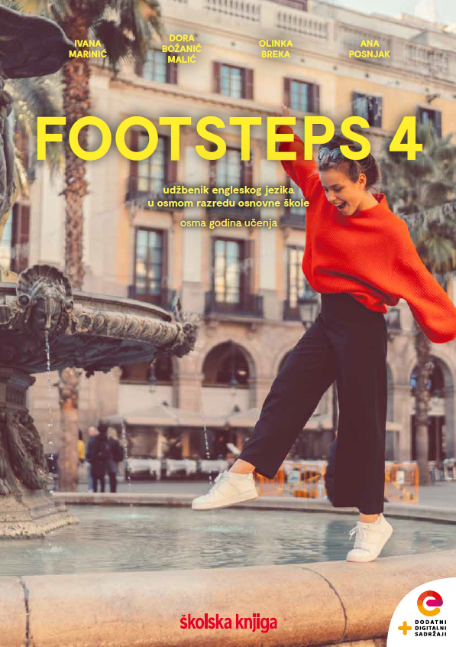

UNIT 5; Tick tock
Lesson 7; Time

Slide 2
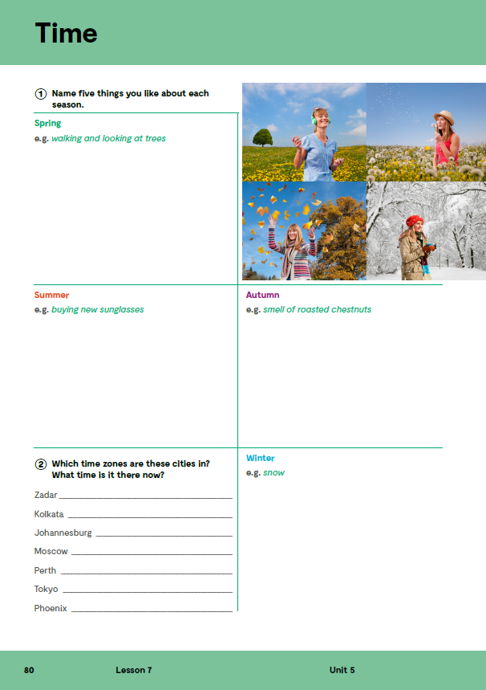
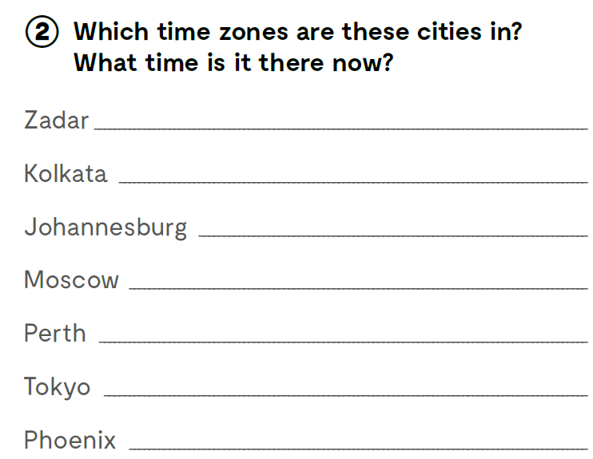
With the help of your mobile phone find the current time in the following cities: Zadar, Kolkata, Johannesburg, Moscow, Perth, Tokyo, Phoenix.
Using the Internet find the names of time zones.
Svjetsko vrijeme je međunarodnim dogovorom prihvaćeno računanje vremena; danas je najrašireniji naziv koordinirano svjetsko vrijeme (prema engl. Universal Time Coordinated – UTC). To je srednje mjesno vrijeme prolaska Sunca kroz nulti meridijan u Greenwichu (Engleska), a vrijedi za cijelu Zemlju s tim da je naš planet podijeljen na vremenske zone, svaka po 15 geogr. stupnjeva, koje se računaju od nultoga meridijana na istok i zapad. Hrvatska se nalazi u srednjoeuropskoj vremenskoj zoni koja se od UTC-a razlikuje za 1 sat pa tako npr. u nas 14 sati odgovara 13 sati po UTC-u, za istočnoeuropsko vrijeme treba UTC vremenu dodati dva sata itd. Prijašnjih godina se kao svjetsko vrijeme računalo tzv. srednje griničko vrijeme (Greenwich Mean Time). Zbog praktičnih razloga uvedeno je i ljetno računanje vremena u kojem se na koordinirano svjetsko vrijeme dodaju dva sata pa je onda kada je u nas podne po UTC-u 10 sati.
Workbook, page 80.

Slide 3
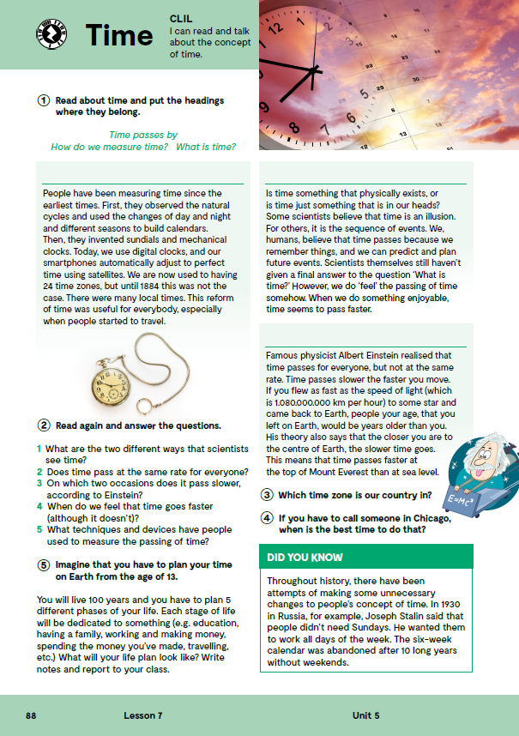
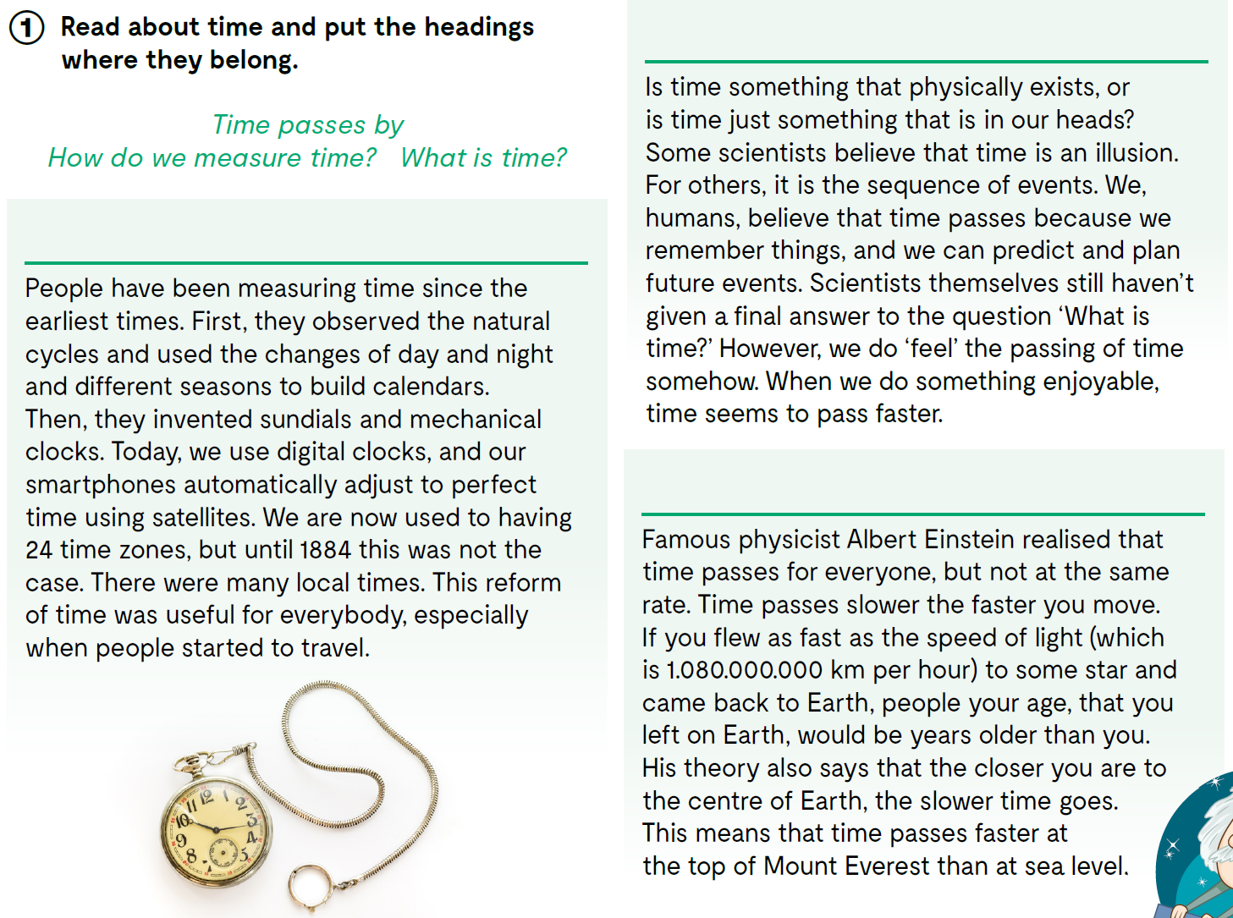
What is time?
How do we measure time?
Time passes by

Slide 4
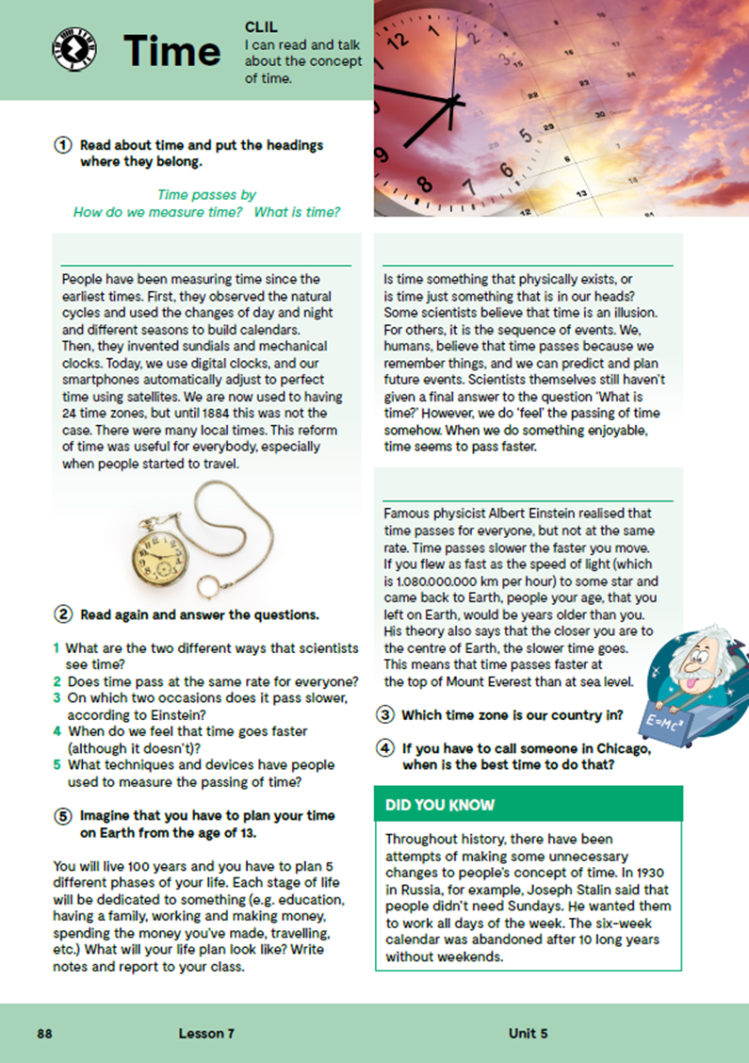
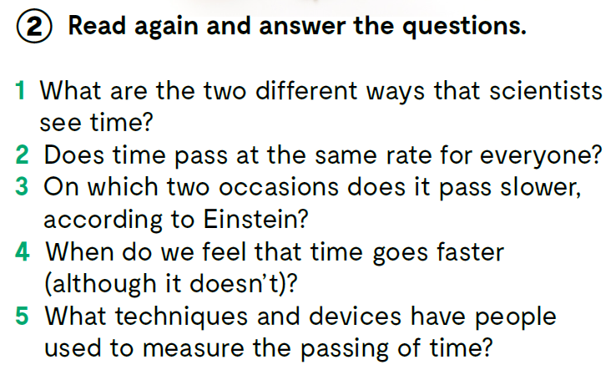

Slide 5


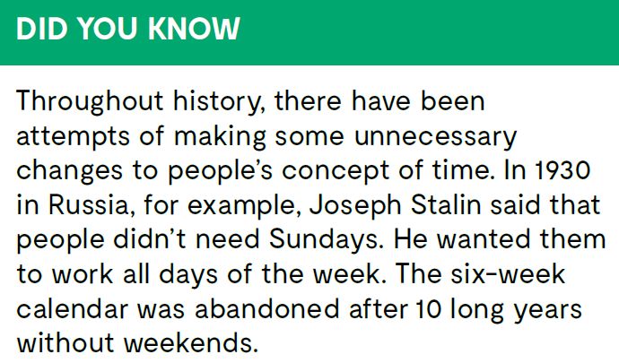

Slide 6
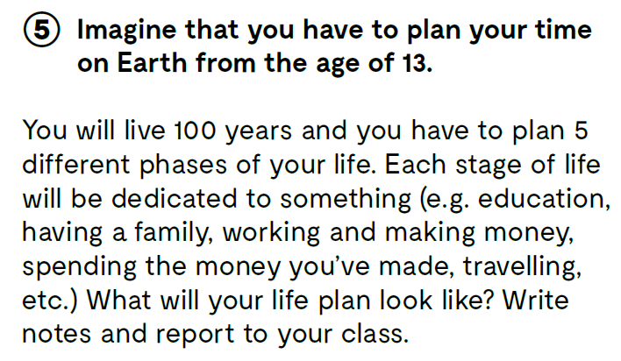

Open the following link and then click on LEARN MORE! https://www.e-sfera.hr/dodatni-digitalni-sadrzaji/e35f4b1d-5ce0-46b3-8b79-6b1d05431c65/
A brief history of time – and its author
Read the texts and do the tasks bellow the text.
Check what you have learnt. https://www.bookwidgets.com/play/ACACFAY

Slide 7
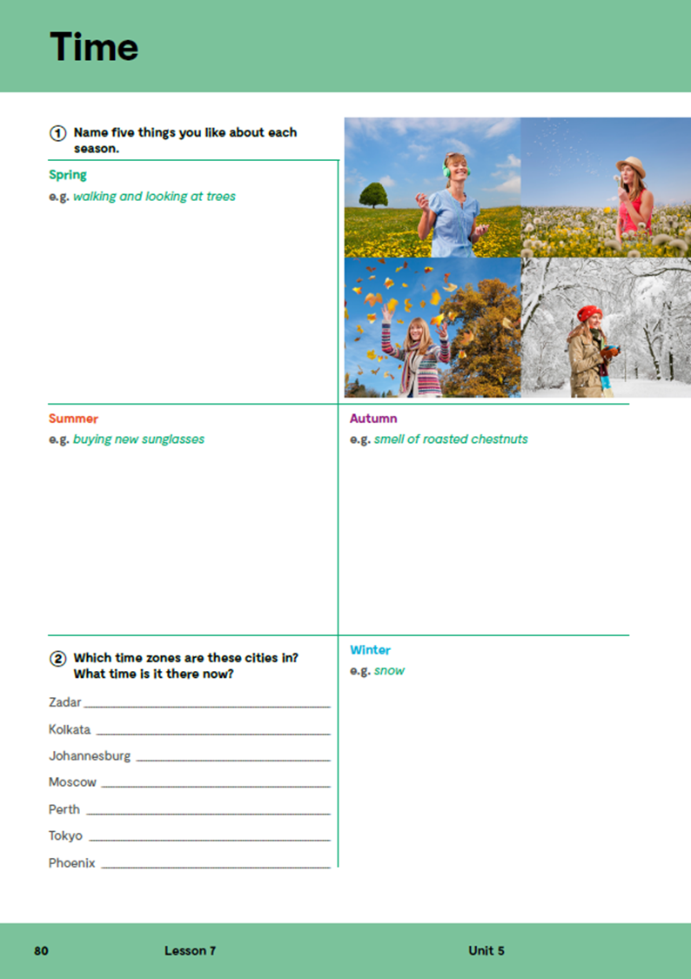
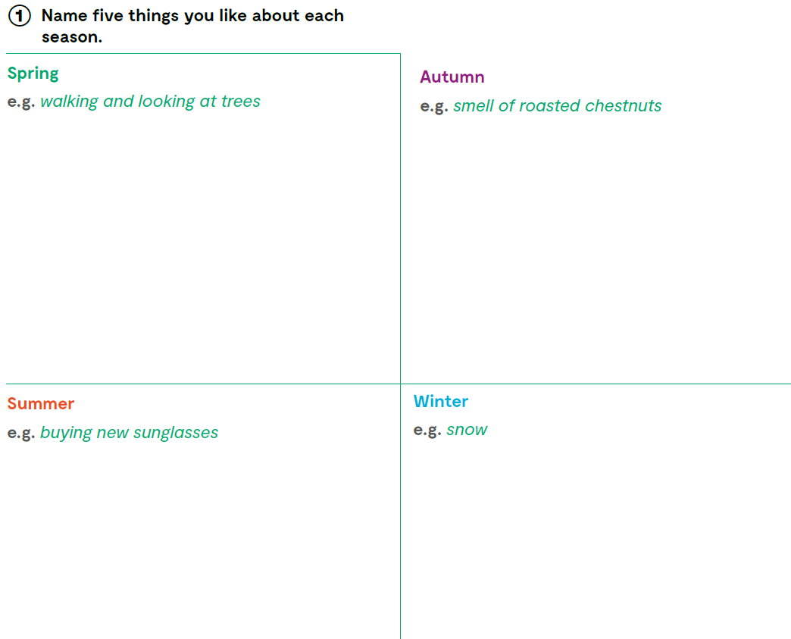
.

Slide 8
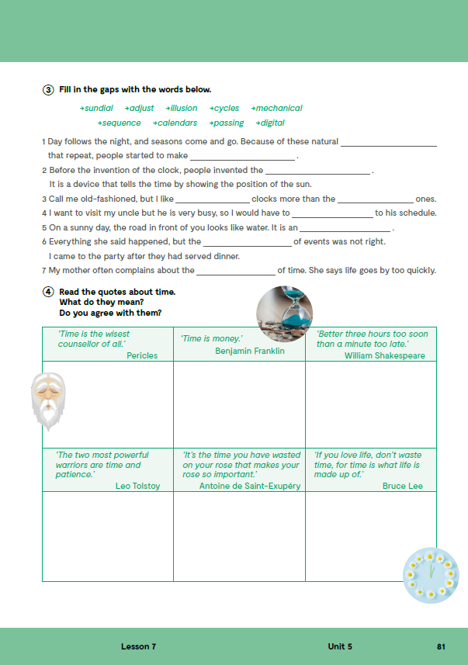
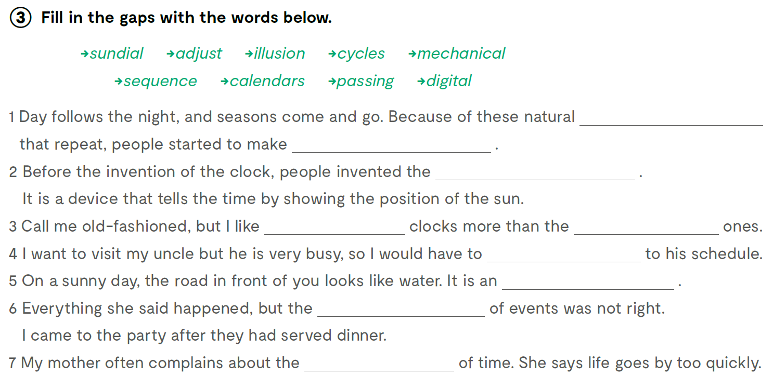
cycles
calendars
sundial
mechanical
digital
adjust
illusion
sequence
passing

Slide 9

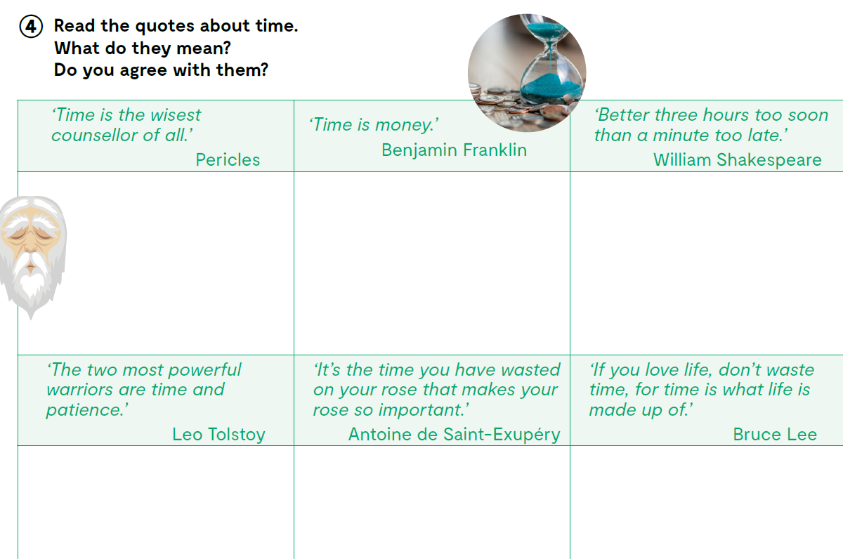
Read the quotes about time. What do they mean? Do you agree with them?

